Slide 1
쇼핑몰 프로젝트 만들기
서연주

Slide 2
1. 개요
사이트 명칭 : 쇼핑몰
구현하는 모습 : 상품 등록, 상품 관리, 장바구니, 구매이력, 로그인/로그아웃
등을 포함한 쇼핑몰 프로젝트
개발 환경
- 통합개발환경 : IntelliJ
- JDK 11
- 스프링 부트 버전 2.7.14
- 데이터베이스 : MySQL

Slide 3
2. 요구사항
메뉴 | 기능 | 설명
회원가입 | 회원가입 | 이름, 이메일, 비밀번호, 주소 입력받음
로그인 | 로그인 | 로그인 정보 입력 받아서 DB와 일치하면 로그인
상품 관리 | 상품 등록 | 상품명, 가격, 재고, 상세내용, 이미지 입력받아 등록
 | 상품 수정 | 상품명, 가격, 재고, 상세내용, 이미지 수정
 | 상품 페이징 | 한 페이지에 10개씩 상품 출력
검색 | 상품 검색 | 키워드를 입력하여 상품 검색
상품 구매 | 장바구니 | 장바구니에 담아 한 번에 구매 가능
 | 구매하기 | 상품 상세페이지에서 바로 구매 가능
구매 이력 | 구매이력 | 구매 이력 확인 가능

Slide 4
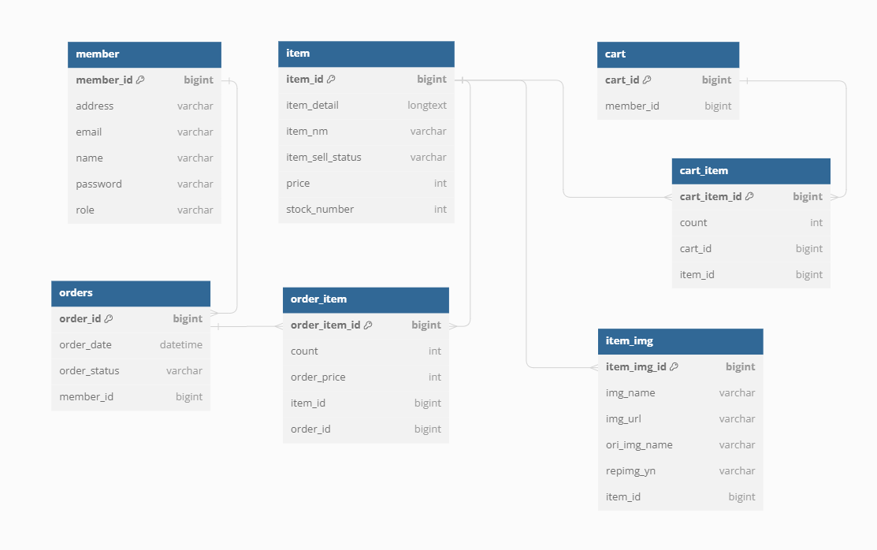
3. ERD

Slide 5
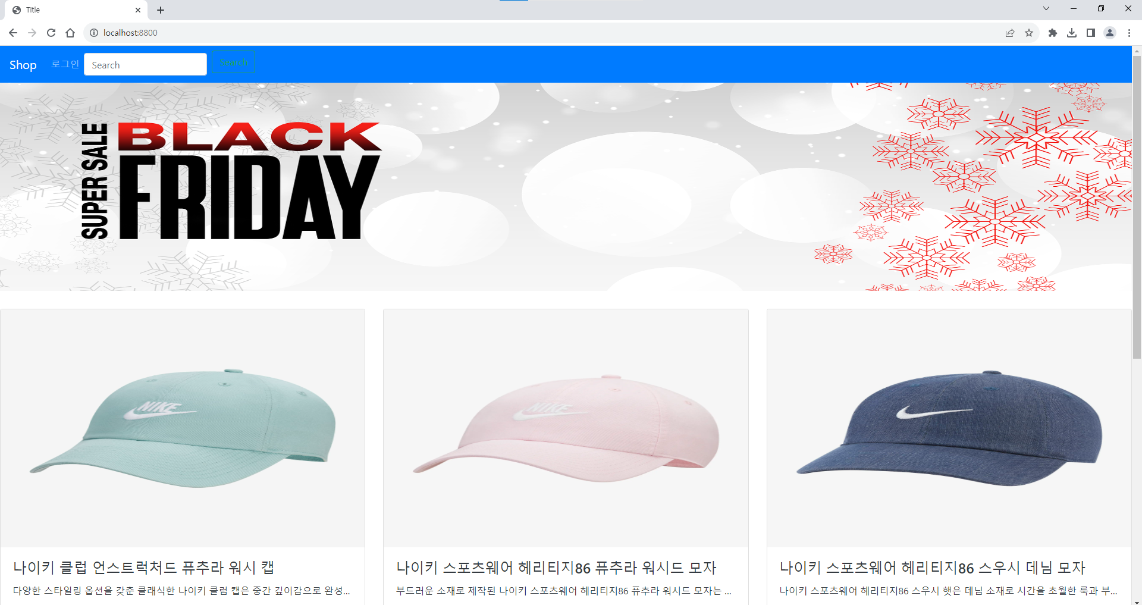
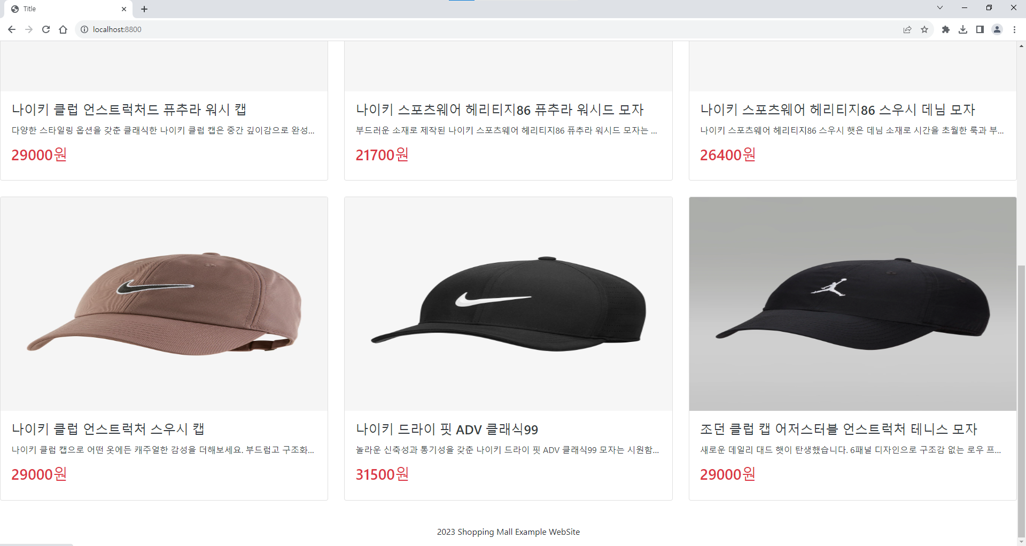
메인화면

Slide 6
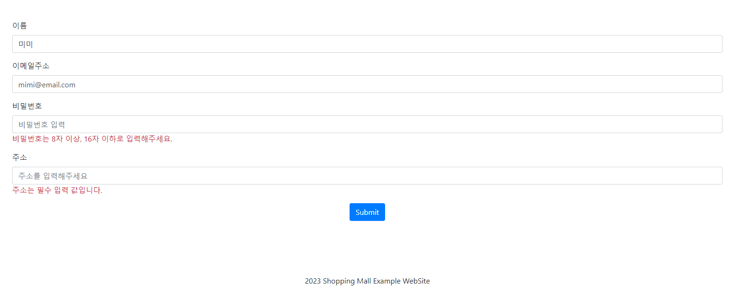
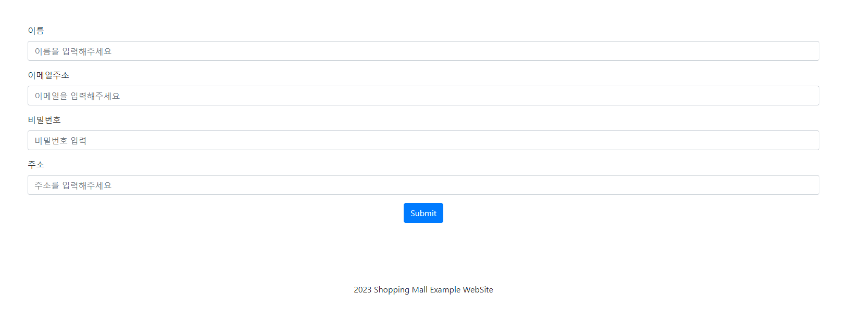
회원가입
모두 입력해야 회원가입 가능
비밀번호는 글자 개수 제한

Slide 7
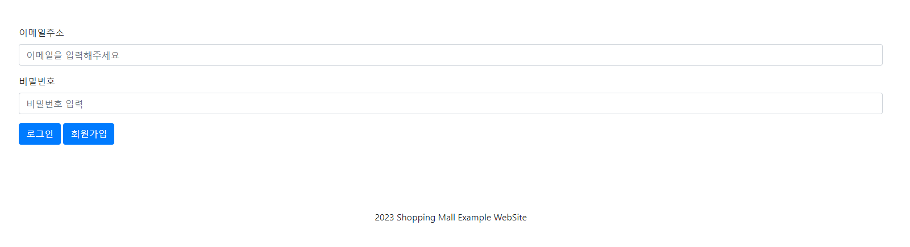
로그인

Slide 8
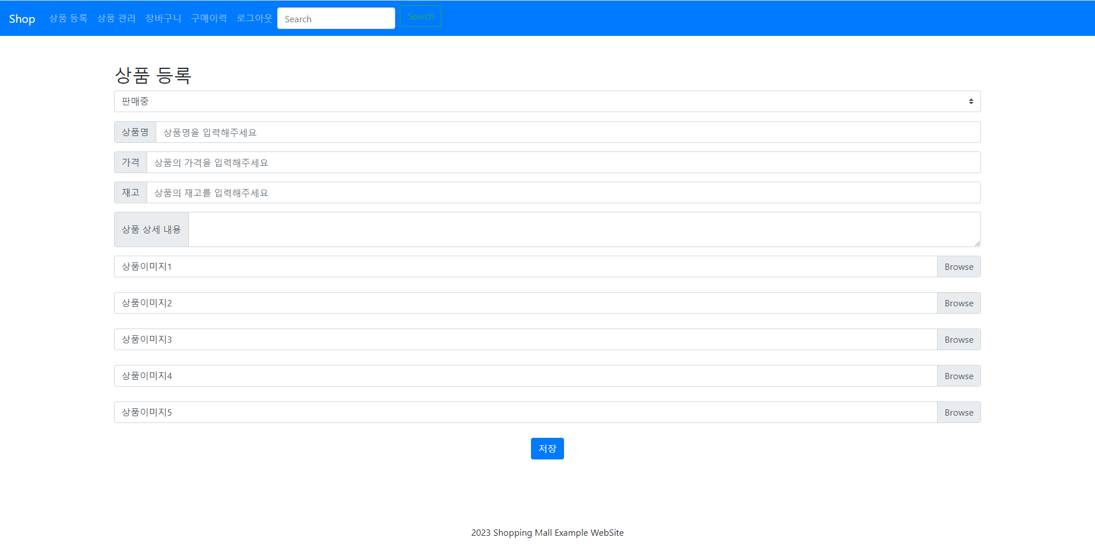
상품 등록 화면

Slide 9
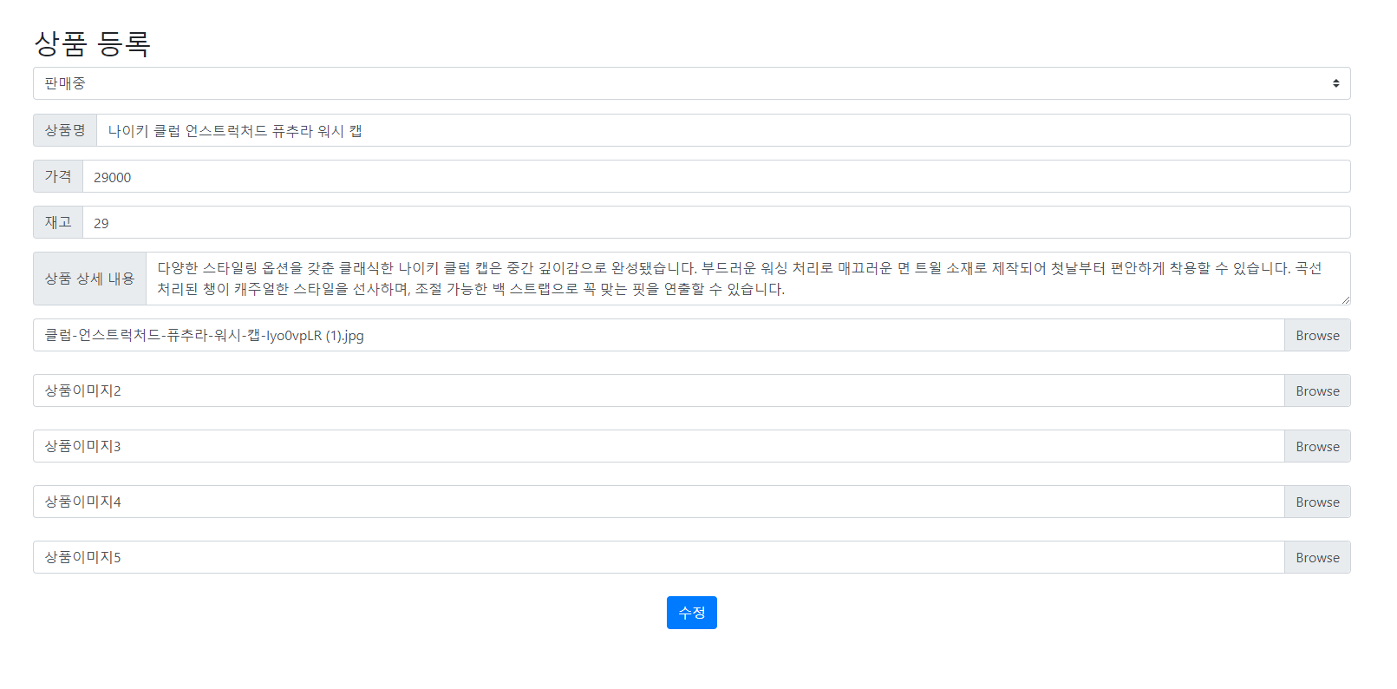
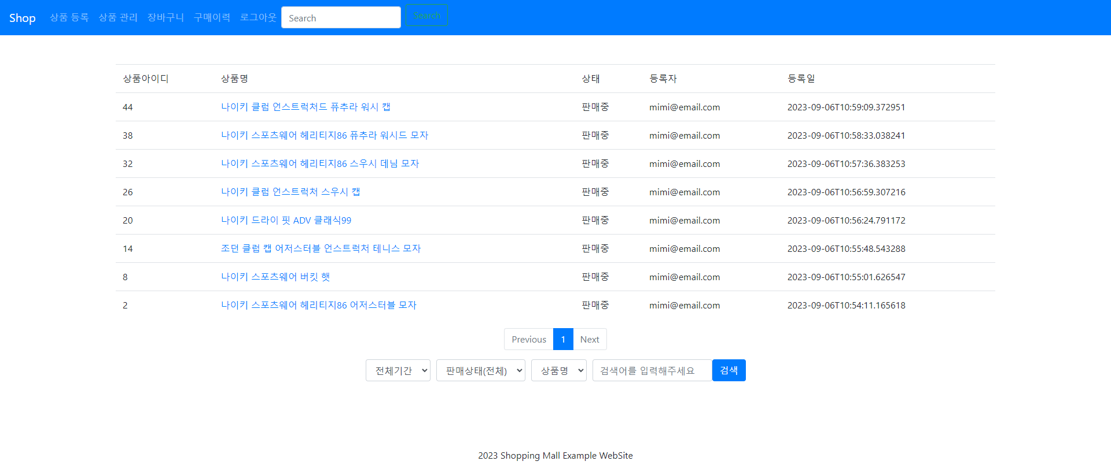
상품 관리 페이지

Slide 10
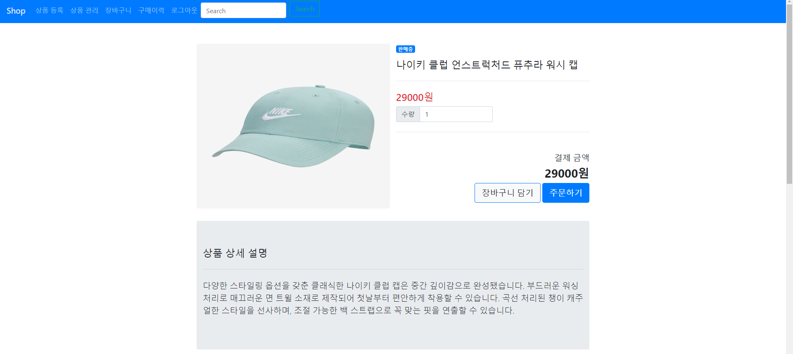
상품 상세 페이지

Slide 11
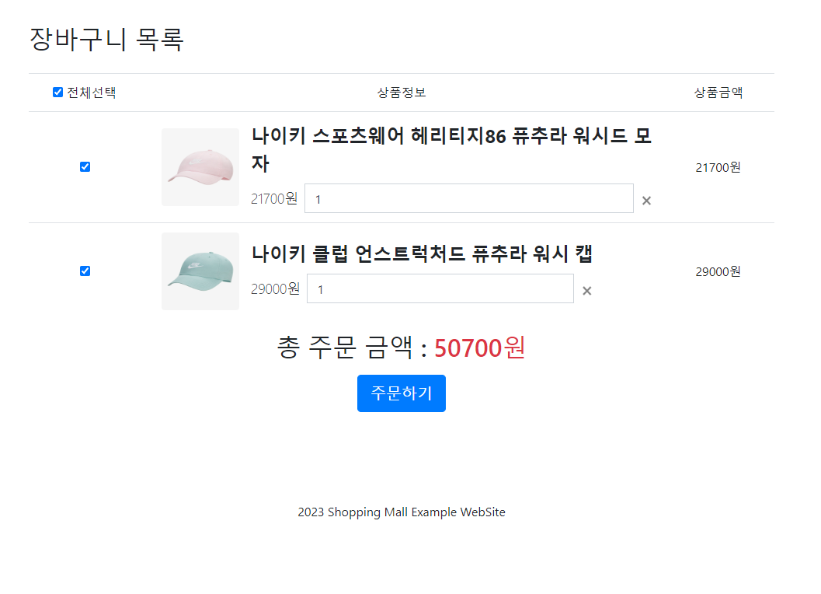
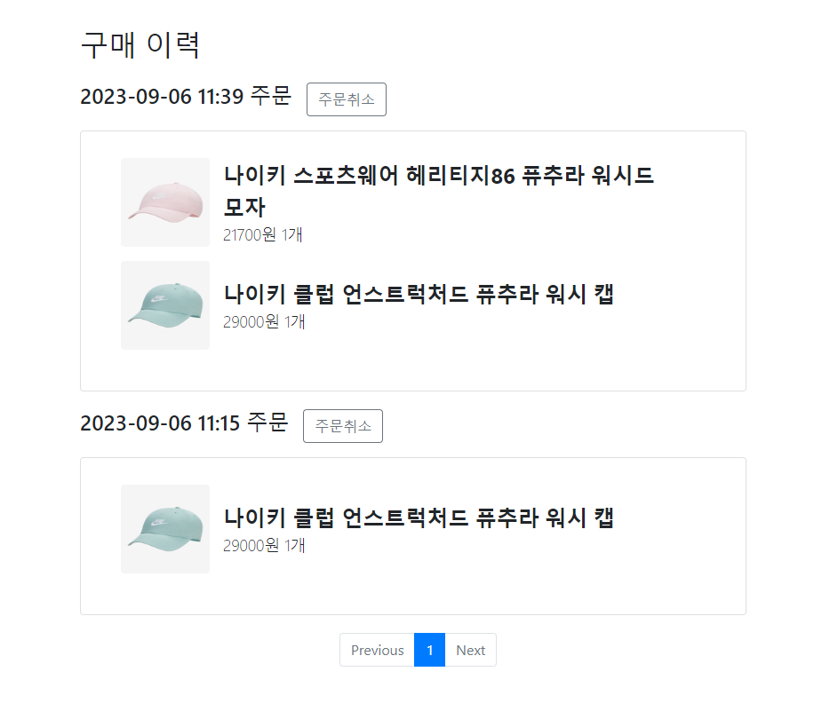
장바구니 & 구매이력

